Slide 1
Нейросетевой модуль гибридной интеллектуальной системы
Выполнил: Алявдин А.В. 381607м
Научный руководитель: к.т.н. доцент Басалин П.Д.

Slide 2
Актуальность & Проблематика

Slide 3
Трудноформализуемые задачи – задачи, имеющие формальные постановки и алгоритмы решения, но не гарантирующие получение качественного результата за приемлемое для пользователя время
Особый случай - решение задач неформального (творческого, интеллектуального) плана, напр. медицинская диагностика

Slide 4
Цель интеллектуальной поддержки - помочь лицу, принимающему решение, в определенной предметной области, оценить ситуацию и спланировать действия, востребованные этой ситуацией

Slide 5
ГИБРИДНАЯ СИСТЕМА ИНТЕЛЛЕКТУАЛЬНОЙ ПОДДЕРЖКИ
Аналитический
Нейросетевой

Slide 6
ГИБРИДНАЯ СИСТЕМА ИНТЕЛЛЕКТУАЛЬНОЙ ПОДДЕРЖКИ
Аналитический модуль
Недостаток – громоздкость процесса вывода
Нейросетевой

Slide 7
Цель – создать модуль, позволяющий принимать решения в различных предметных областях на основании нейросетевого механизма вывода и, при необходимости, использовать результаты работы аналитического модуля для дообучения нейронной сети

Slide 8
Постановка задачи

Slide 9
Разработать подход к созданию нейросетевого модуля гибридной системы интеллектуальной поддержки
Разработать архитектуру нейросетевого модуля
Создать программную реализацию
Сравнить результаты работы нейросетевого и аналитического модулей гибридной системы

Slide 10
Концепция работы системы
Эксперт с помощью интеллектуального интерфейса создает граф решений, представляющий его знания о предметной области
Граф решений преобразуется в эквивалентную по логике «рассуждений» нейронную сеть
Далее нейронная сеть, работая в штатном режиме, получает от пользователя факты, описывающие текущую ситуацию, и выдает заключения, связанные с дальнейшим развитием ситуации
Нейронная сеть может дообучаться на основании результатов работы аналитического модуля

Slide 11
Входные данные

Slide 12
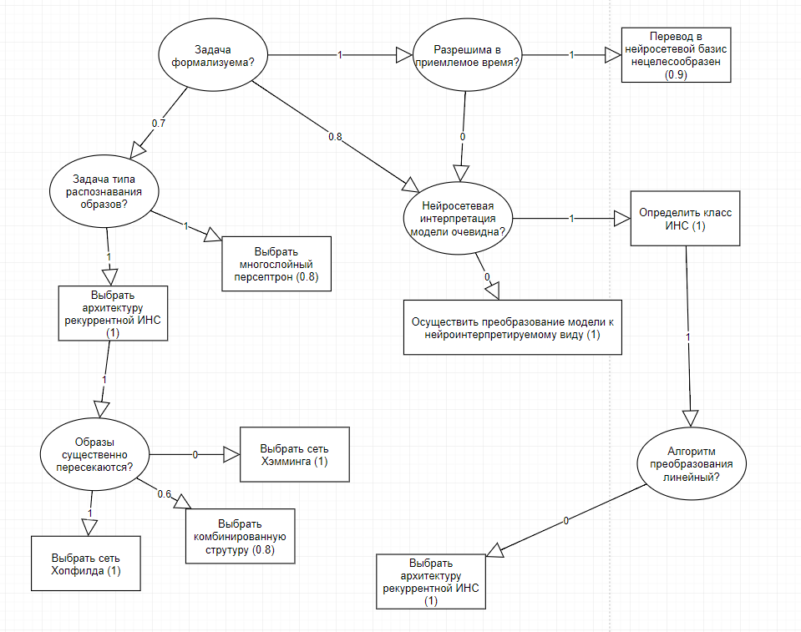
Граф решений

Slide 13
Состояние системы
X=(x1..xn), где x1..xn принадлежат [0,1], n - количество вершин-условий (овалов) в графе решений. Каждая составляющая вектора – коэффициент уверенности соответствующего факта, получаемый от пользователя
Notes:
Поправить формулы

Slide 14
Форма решения
R=(r1..rm), где r1..rm принадлежат [0,1], m - количество вершин окончательных выводов в графе решений. Каждая составляющая вектора – коэффициент уверенности соответствующего вывода

Slide 15
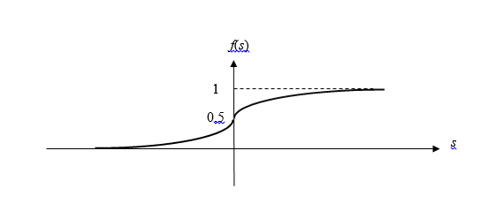
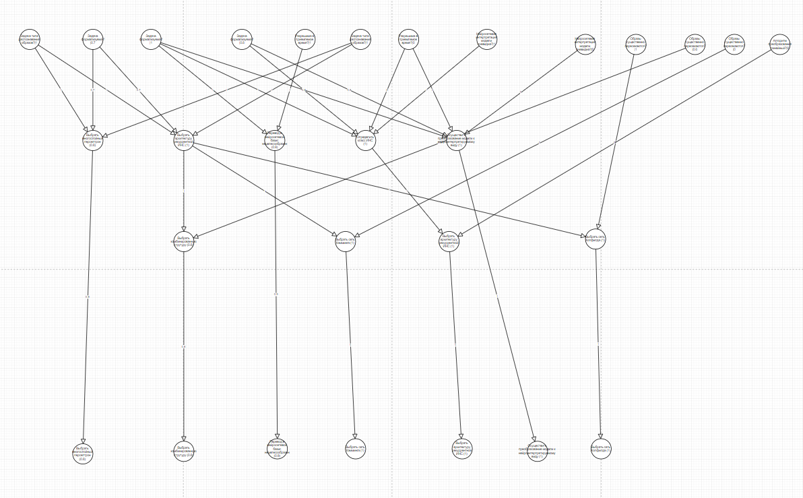
Нейронная сеть – многослойный персептрон нерегулярного вида
Сигмоидальная активационная функция
a – настроечный параметр
При малых значениях настроечного параметра функция является более пологой, нежели при больших, приближающих ее к единичной ступеньке.
Структура нейронной сети эквивалентна по логике «рассуждений» графу решений

Slide 16
Построение нейронной сети по графу решений
Исходящая связь из вершины-овала
Нейрон сенсорного слоя
Коэффициент уверенности факта
Синаптический вес связи
Нейрон скрытого слоя, нейрон моторного слоя и связь между ними, с синаптическим весом, равным коэф. уверенности вывода
Вершина-прямоугольник без исходящих связей(окончательный вывод)
Вершина-прямоугольник с исходящими связями(промежуточный вывод)
Нейрон скрытого слоя и связь с синаптическим весом коэф. уверенности вывода
Notes:
Поправить формулы

Slide 17
Сенсорный слой

Slide 18
Скрытые слои

Slide 19
Моторный слой

Slide 20
Альтернативные варианты механизма построения нейронной сети по графу решений
Поставить в соответствие коэффициентам уверенности пороги активационных функций
Поставить в соответствие коэффициентам уверенности настроечные параметры функций

Slide 21
Дообучение нейронной сети
Генетический алгоритм для непрерывного случая. Значения синаптических весов – особи. Матрица синаптических весов – популяция.
Модификация алгоритма обратного распространения ошибки

Slide 22
Архитектура программной системы

Slide 23
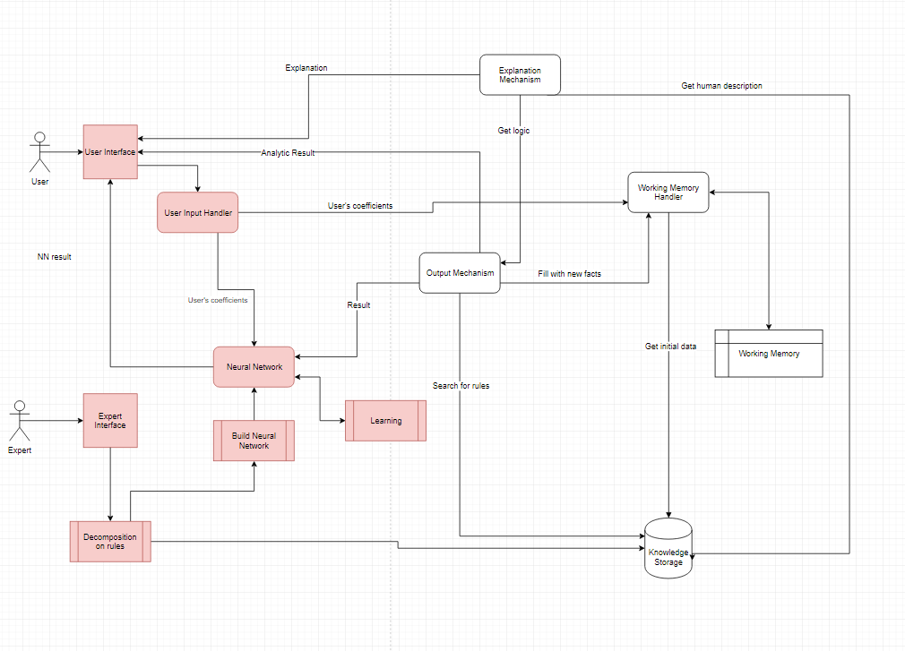

Slide 24
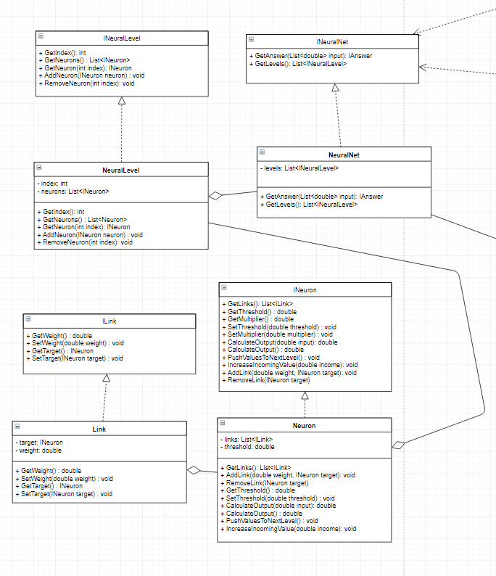
Диаграмма классов компонента нейронной сети
Основные компоненты: NeuralNet – класс нейронной сети, агрегирует класс NeuralLevel – класс слоя нейронной сети - агрегирует Neuron – класс нейрона – агрегирует Link – класс связи нейронной сети

Slide 25
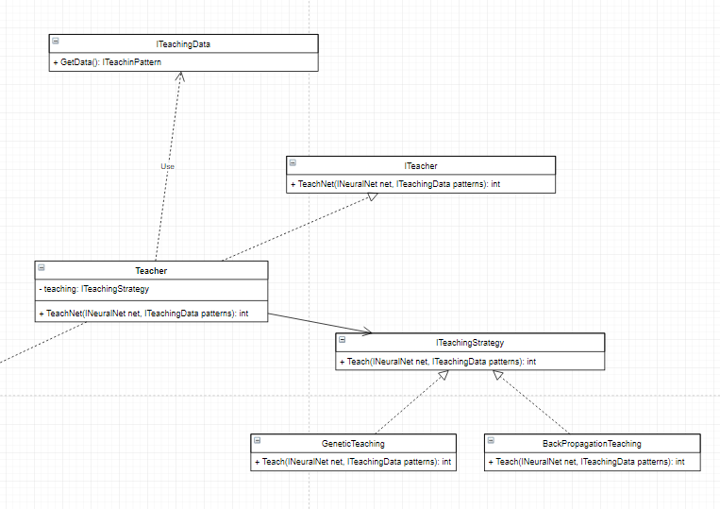
Диаграмма классов компонента обучения нейронной сети
Основные компоненты: Teacher – модуль обучения нейронной сети, с помощью паттерна стратегия позволяет настраивать стратегию обучения(ITeachingStrategy) – GeneticTeaching – класс обучения с помощью генетического алгоритма, или BackPropagationTeaching – класс обучения с помощью алгоритма обратного распространения ошибки

Slide 26
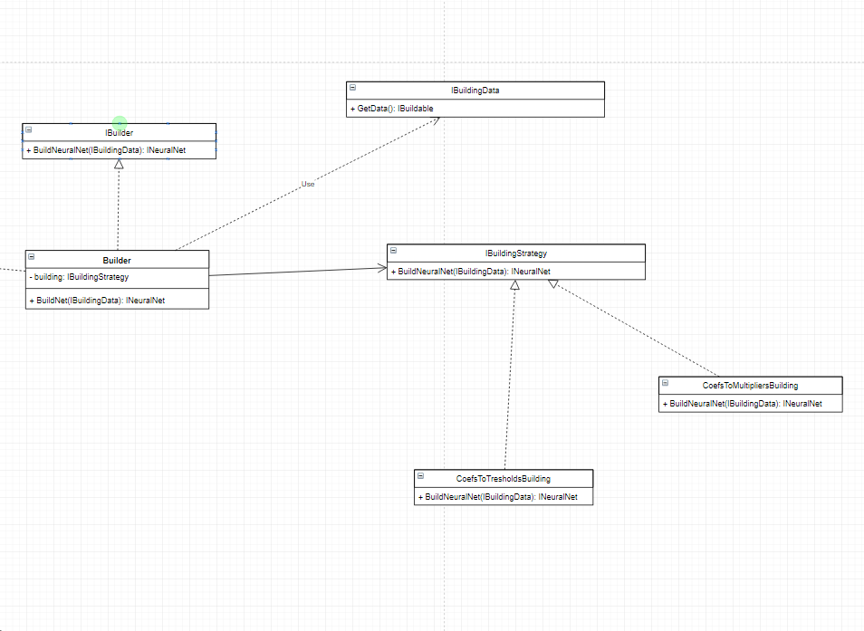
Диаграмма классов компонент построения нейронной сети
Основные компоненты: Builder – модуль построения нейронной сети, с помощью паттерна стратегия позволяет настраивать стратегию построения нейронной сети(IBuildingStrategy) – CoefsToThreshholdsBuilder– класс построения с помощью перевода коэффициентов уверенности в пороги активационных функций, или CoefsToValuesBuilding – класс построения нейронной сети с помощью перевода коэффициентов уверенности в синаптические веса нейронов.

Slide 27
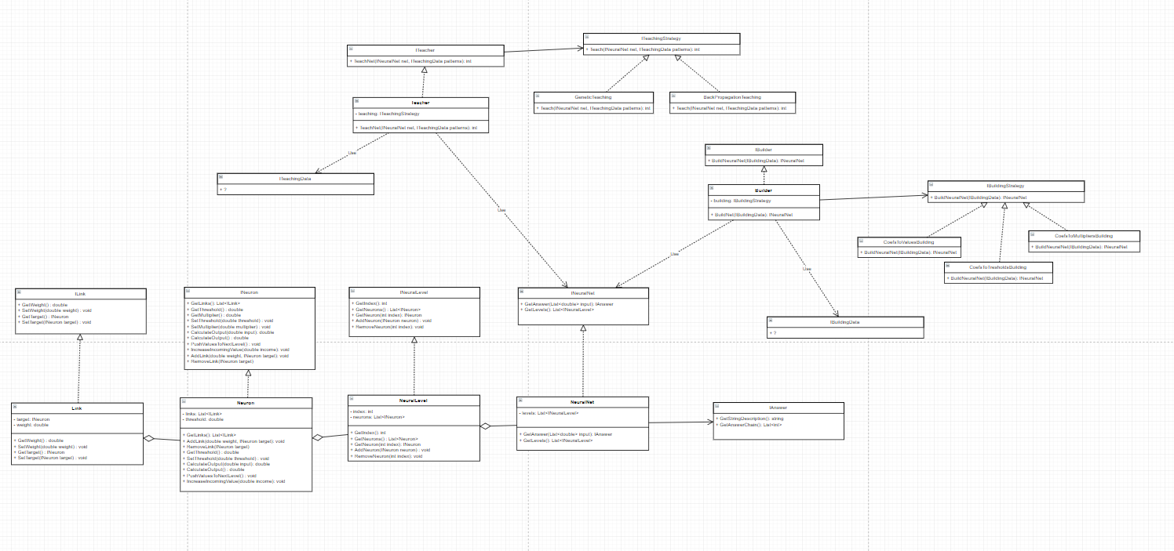
Общая диаграмма классов нейросетевого модуля

Slide 28
Реализация

Slide 29
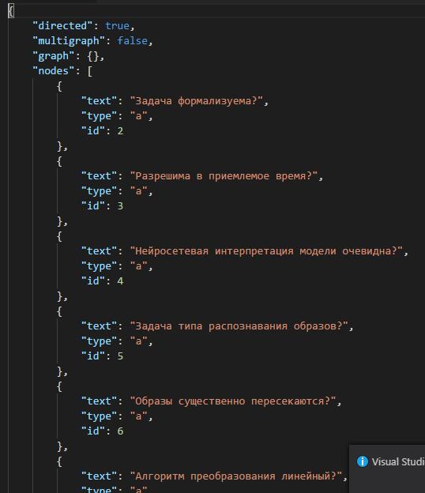
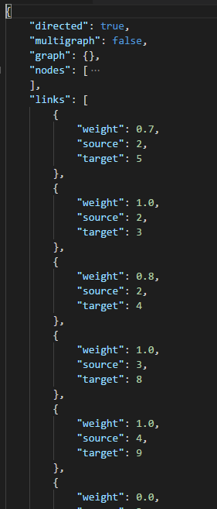
Входной формат
JSON, содержащий массив nodes – объекты-узлы с различными аттрибутами и массив links – объекты-связи

Slide 30
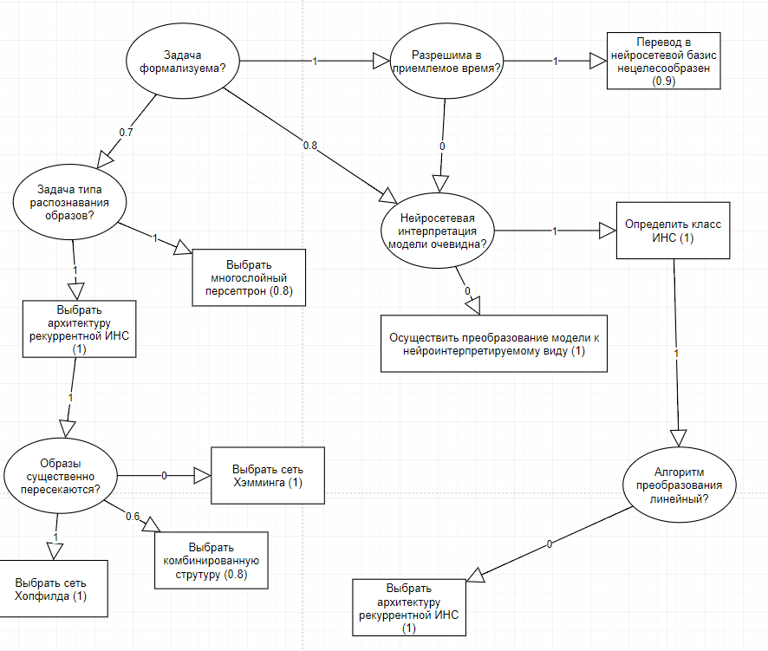
Интерфейс эксперта
Генерируется XML любым средством рисования графа. При разработке использовался бесплатный сервис draw.io XML преобразуется в json, соответствующий входному формату для построения нейронной сети

Slide 31
Построение нейронной сети
JSON: Описание графа
Модуль Builder
JSON-описание нейронной сети

Slide 32
Визуализация полученной нейронной сети

Slide 33
Интерфейс пользователя

Slide 34
Результаты

Slide 35
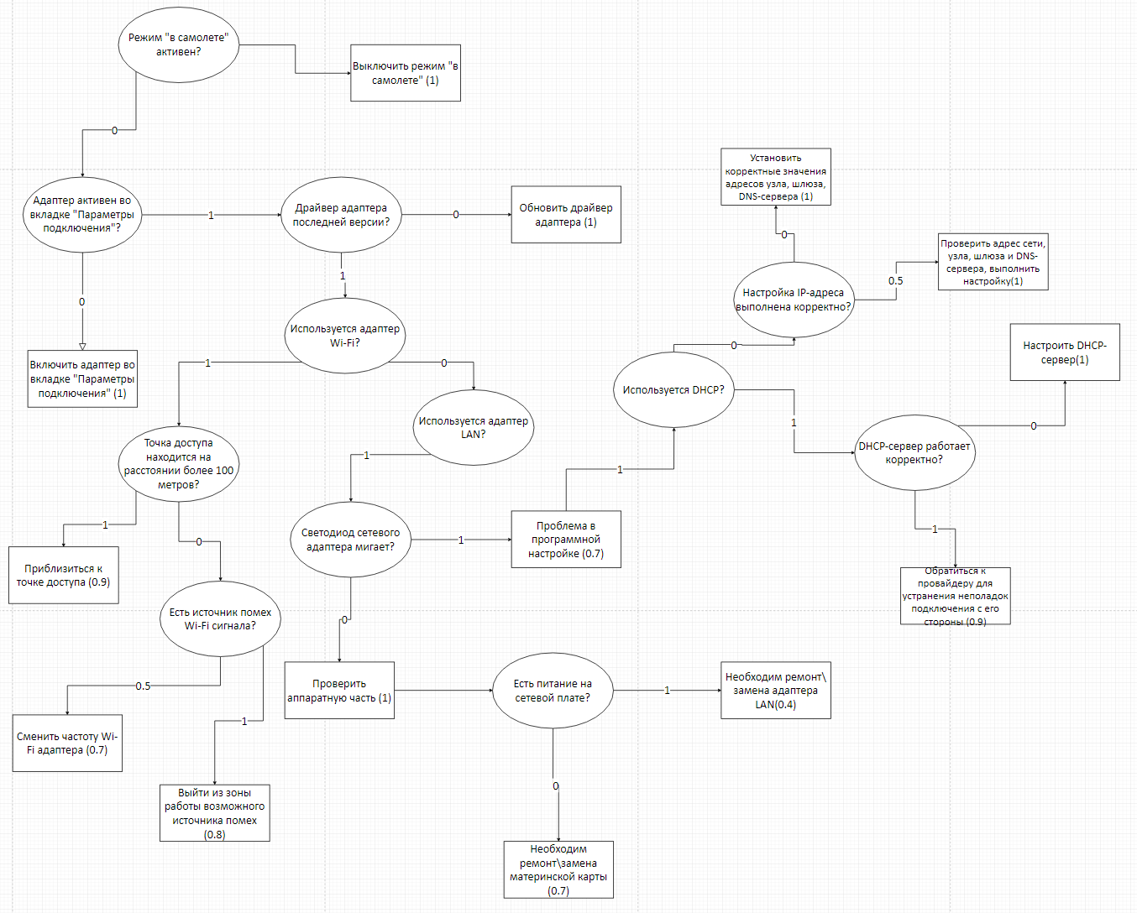
Тестовый граф решений

Slide 36
Таблица результатов

Slide 37
Разработать подход к созданию нейросетевого модуля гибридной системы интеллектуальной поддержки
Разработать архитектуру нейросетевого модуля
Создать программную реализацию
Сравнить результаты работы нейросетевого и аналитического модулей гибридной системы

Slide 38
Спасибо за внимание

